Slide 1





NÀM
MÔN TOÁN – LỚP 1

Slide 2
LÀM QUEN VỚI MỘT
SỐ HÌNH PHẲNG
2
Chủ đề
Bài 7
HÌNH VUÔNG, HÌNH TRÒN,
HÌNH TAM GIÁC, HÌNH CHỮ NHẬT
TIẾT 2

Slide 3


Slide 4


Kể tên những đồ vật có dạng hình tròn?

Slide 5
Kể tên những đồ vật có dạng hình tam giác?

Slide 6
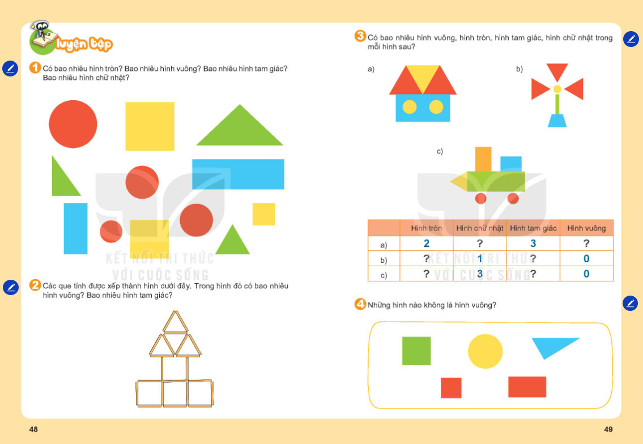
3
3
4
1. Có bao nhiêu hình tròn? Bao nhiêu hình vuông? Bao nhiêu hình tam giác? Bao nhiêu hình chữ nhật?
2

Slide 7
2. Các que tính được xếp thành hình dưới đây . Trong đó có bao nhiêu hình vuông? Bao nhiêu hình tam giác?
4
4

Slide 8
THƯ GIÃN

Slide 9
3. Có bao nhiêu hình vuông, hình tròn, hình tam giác, hình chữ nhật trong mỗi hình sau?
2
1
0
1
3
2
1

Slide 10
4. Những hình nào không là hình vuông?

Slide 11


Thực hành
Hôm nay chúng ta học bài gì?
Kể tên các đồ vật có hình dạng là hình tam giác.
Tiết học kết thúc

